Slide 1
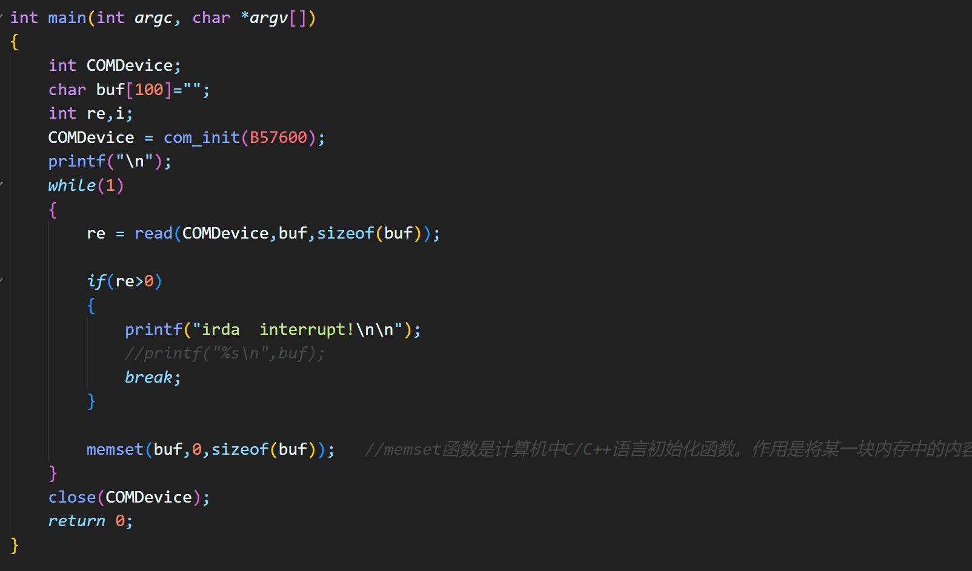
irda.c
运行效果：如果红外传感器之间槽口有被遮挡会在终端打印信息
红外传感器和CPU的通信通过串口进行，所以程序和之前一样打开串口，串口初始化的代码具体见下一面ppt，然后循环读取串口中的内容
如果槽口被遮挡，则串口将会有数据读入，read函数的返回值是读取到字节数，所以槽口被遮挡时读取到字节数大于0，此时会向终端输出并退出循环；如果没有被遮挡，则不会从串口中读取数据，继续循环轮询

Slide 2
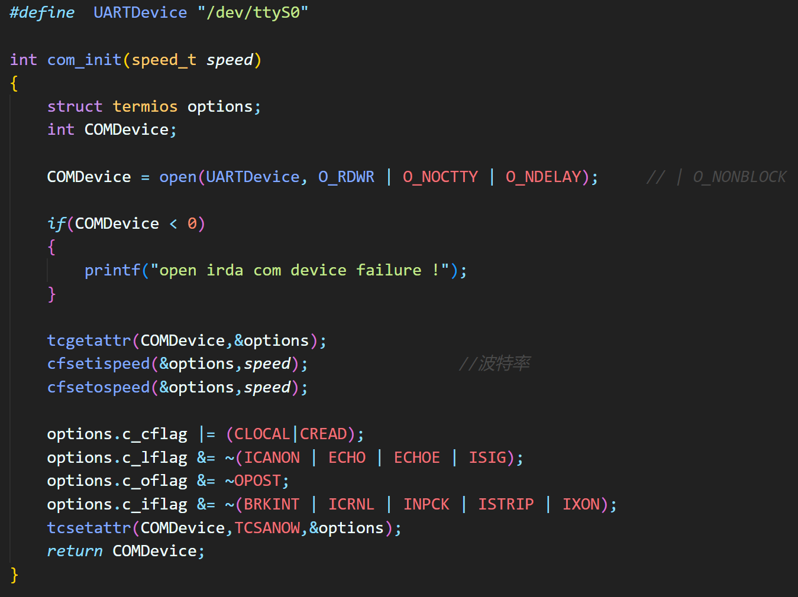
irda.c
宏定义 #define UARTDevice “/dev/ttyS0” 表示串口设备的路径，对该文件操作和对串口外设操作对应
在串口初始化函数中，首先声明了 struct termios options 用来保存串口的配置信息，以及一个整型变量 COMDevice 用来保存串口设备的文件描述符。
然后调用 open 函数打开串口设备，使用了一系列的选项参数来设置串口的打开方式。O_RDWR 表示以读写方式打开，O_NOCTTY 表示不将该设备分配为进程的控制终端，O_NDELAY 表示非阻塞模式打开。如果打开失败，会打印错误信息。
接下来通过 tcgetattr 函数获取当前串口的配置，并对其进行设置。通过 cfsetispeed 和 cfsetospeed 设置输入和输出的波特率，options.c_cflag |= (CLOCAL|CREAD) 表示启用本地连接和允许接收数据，options.c_lflag、options.c_oflag、options.c_iflag 则分别用来设置串口的本地模式、输出模式和输入模式的标志位。
最后调用 tcsetattr 函数对串口进行配置，并返回串口设备的文件描述符。

Slide 3
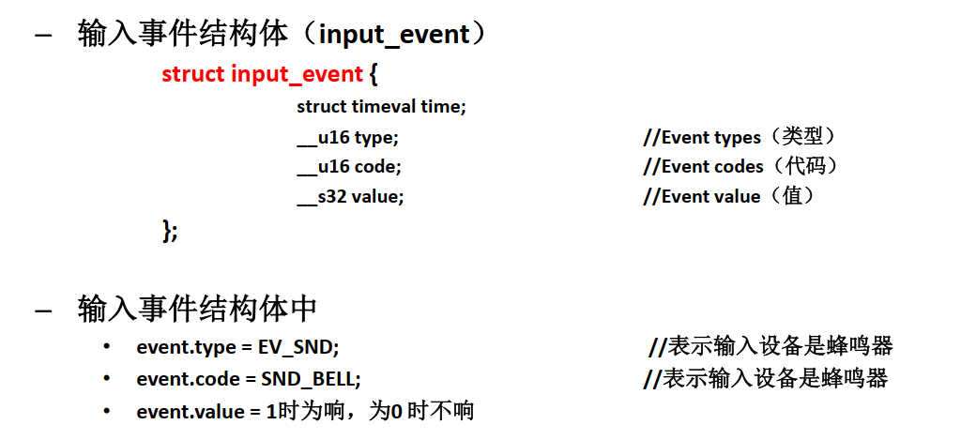
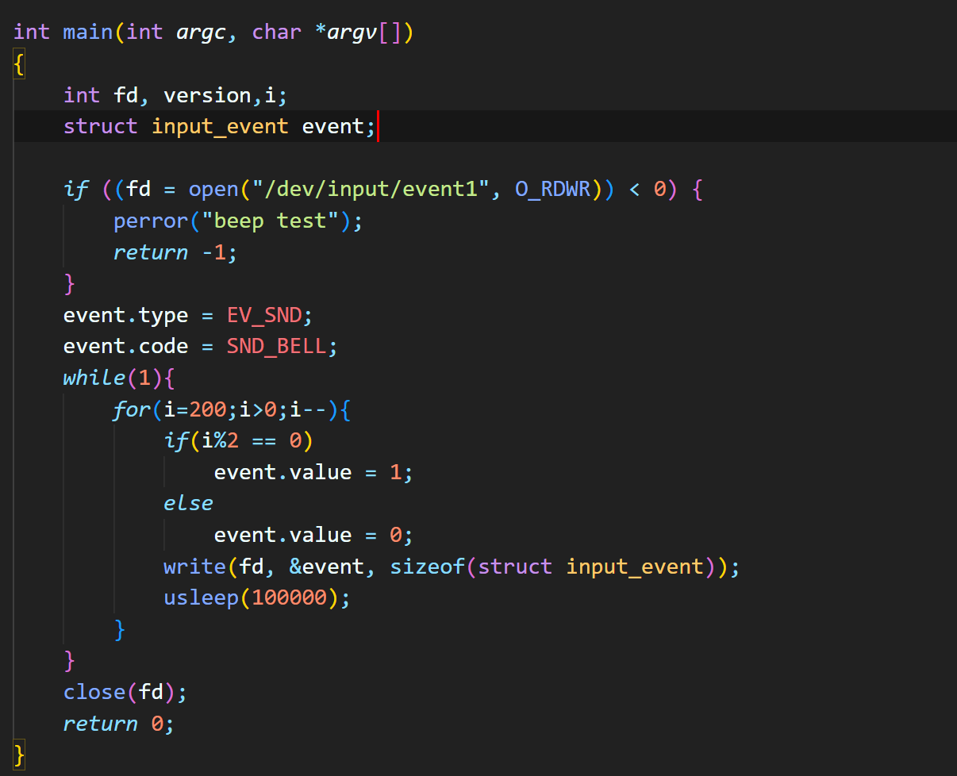
beep.c
运行效果：运行程序后蜂鸣器将会发出滴滴的声音
在Linux中蜂鸣器是输入设备，类似于键盘，因此使用输入事件结构体，
先通过 open 函数打开 /dev/input/event1 设备，即蜂鸣器对应文件的路径，使用了 O_RDWR 标志来指明以读写方式打开设备。
然后开始一个无限循环 while(1)，在循环中使用 for 循环从 200 到 1 进行递减循环。在每次循环中，根据 i 的奇偶性分别设置 event.value 的值为 1 或 0，使用 write 函数向 /dev/input/event1 设备写入 struct input_event 结构体的数据，实现对蜂鸣器的控制。之后通过 usleep 函数进行短暂的延迟，控制蜂鸣器的响声频率。
最后通过 close 函数关闭设备，并返回 0 表示程序执行成功结束

Slide 4
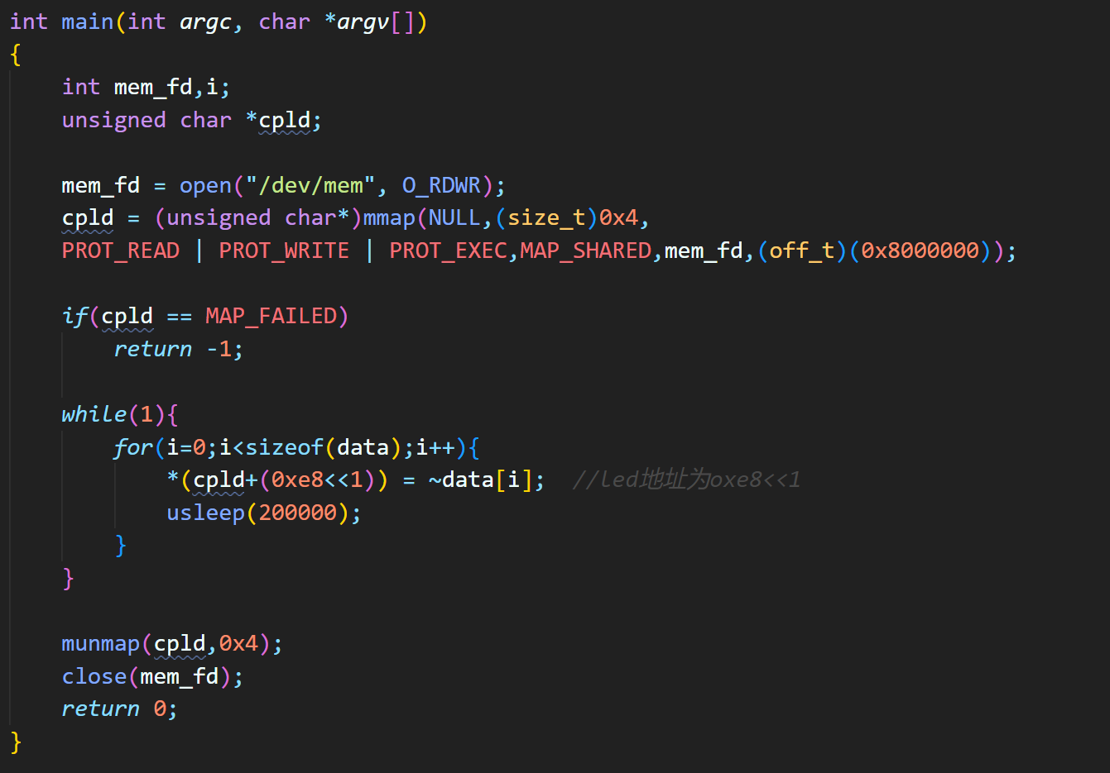
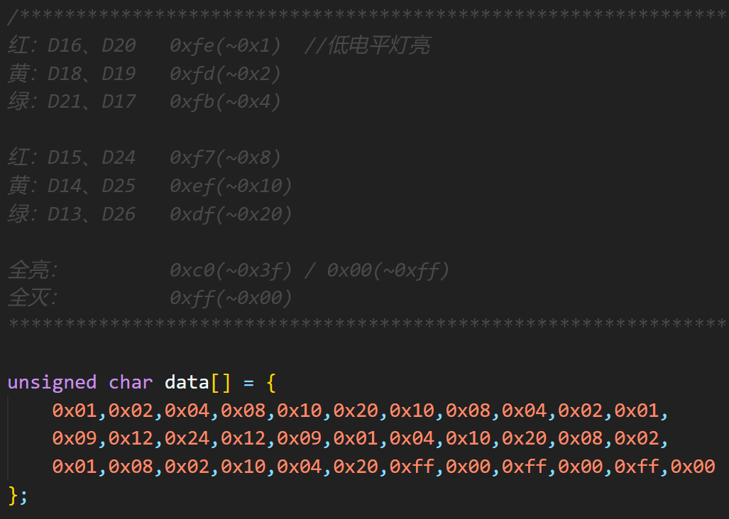
light.c
运行效果：运行程序后实验箱上的交通信号灯会模拟红绿灯
实验箱上的交通信号灯会和物理内存建立对应关系，在应用程序中使用mmap函数将该部分物理内存和应用程序的虚拟内存建立映射关系，从而实现修改led灯的状态
mmp第一个参数addr指定映射的起始地址，NULL表示由系统指定，第二个参数length表示映射的长度，port指定保护方式，代码中表示可读可写可执行，flags是MAXP_SHARED表示与其他内存共享映射，最后0x8000000表示被映射的物理地址，完成映射之后即可使用指针cpld指针在该用户空间中操作0x8000000对应的物理地址空间
led灯的地址为0xe8<<1，因此只需要修改该地址里的内容即可控制led灯，led灯的状态结合红绿灯的交替规律由data数组给出

Slide 5
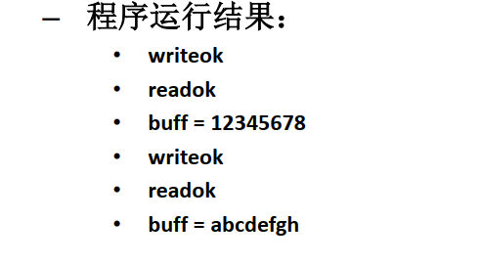
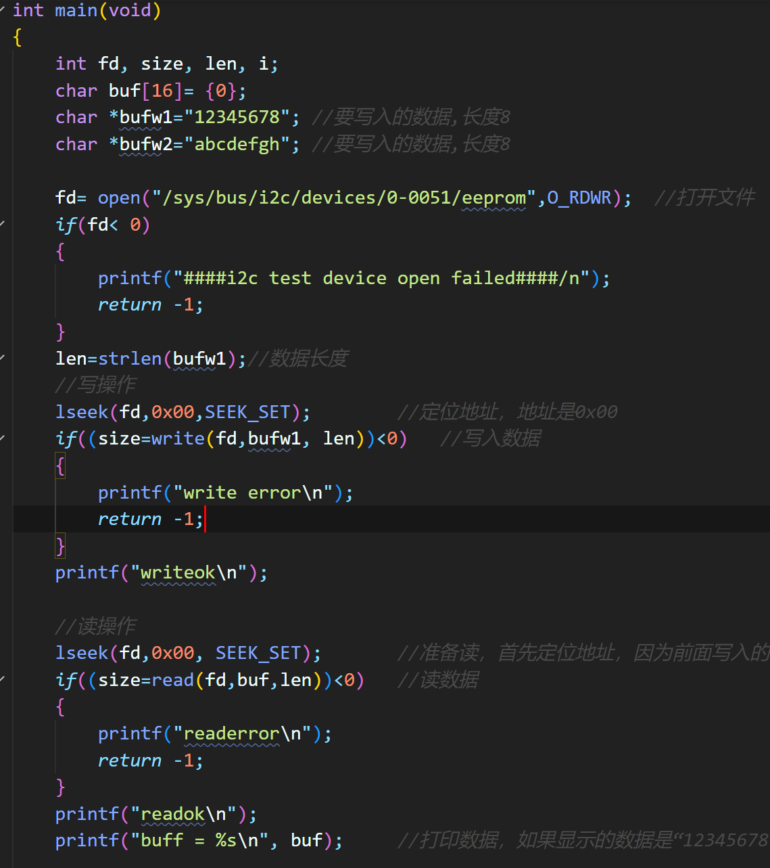
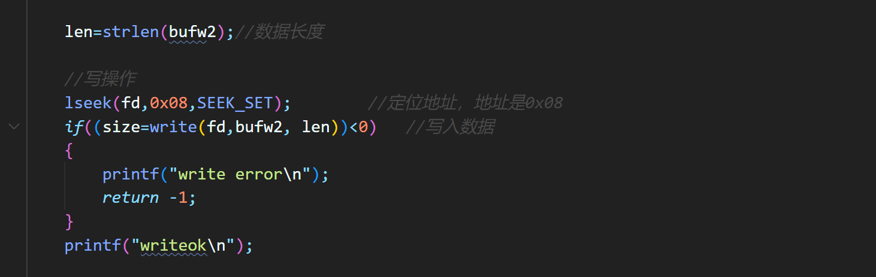
eeprom.c
运行效果：运行程序后如果读写eeprom成功会在终端输出右边的内容
先使用open函数打开eeprom对应的文件，之后向其中写入第一个数据，write的返回值是写入的字节数，如果写入到eeprom的字节数等于原来数据的长度说明写入成功，输出writeok，之后从eeprom中读取，因为写操作会将文件指针位移，因此需要使用lseek函数将文件指针复位，之后读取，read函数的返回值是读取到的字节数量，因此如果读取到的字节数和写入的字节数相同证明读取正常，最后将读取到的数据输出验证无误。第二个数据的写入和读取于第一个数据完全相同。写之前将文件指针位移0x8个字节，因为第一次数据写入了8个字节，避免覆盖

Slide 6
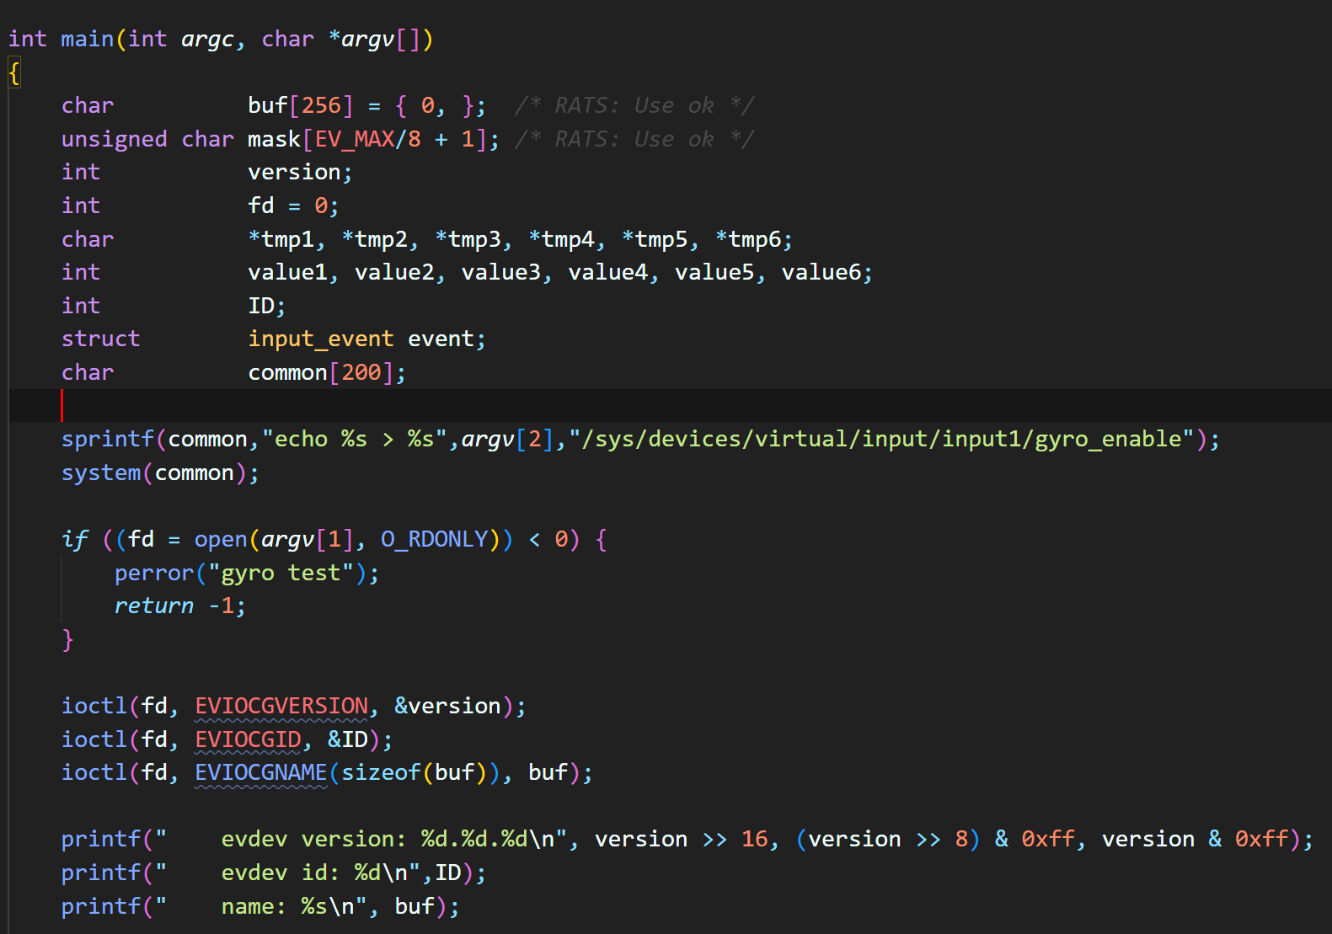
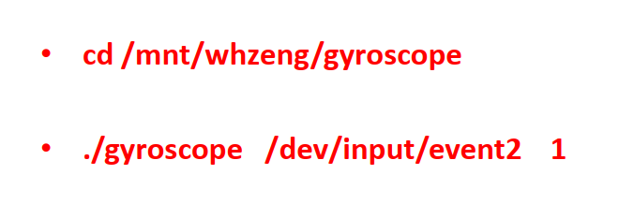
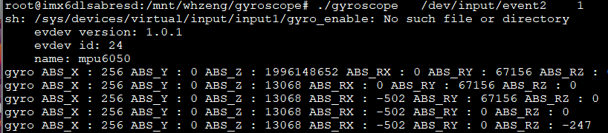
gyroscope.c
运行效果：运行程序后搬起实验箱，摇动实验箱，将显示X、 Y、 Z三个方向的坐标值
首先会先使用sprintf拼出一条命令并使用system来执行
“echo 1 > /sys/devices/virtual/input/input1/gyro_enable”,
这条命令的作用是将1输入到后面这个文件当中来启动陀螺仪（但是实验的时候报错没显示文件但又不影响后续？？）
之后使用open打开对应的设备文件，再使用ioctl函数获取陀螺仪的版本、id、名字打印在终端上

Slide 7
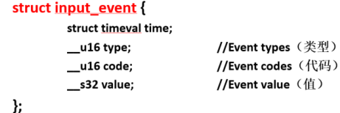
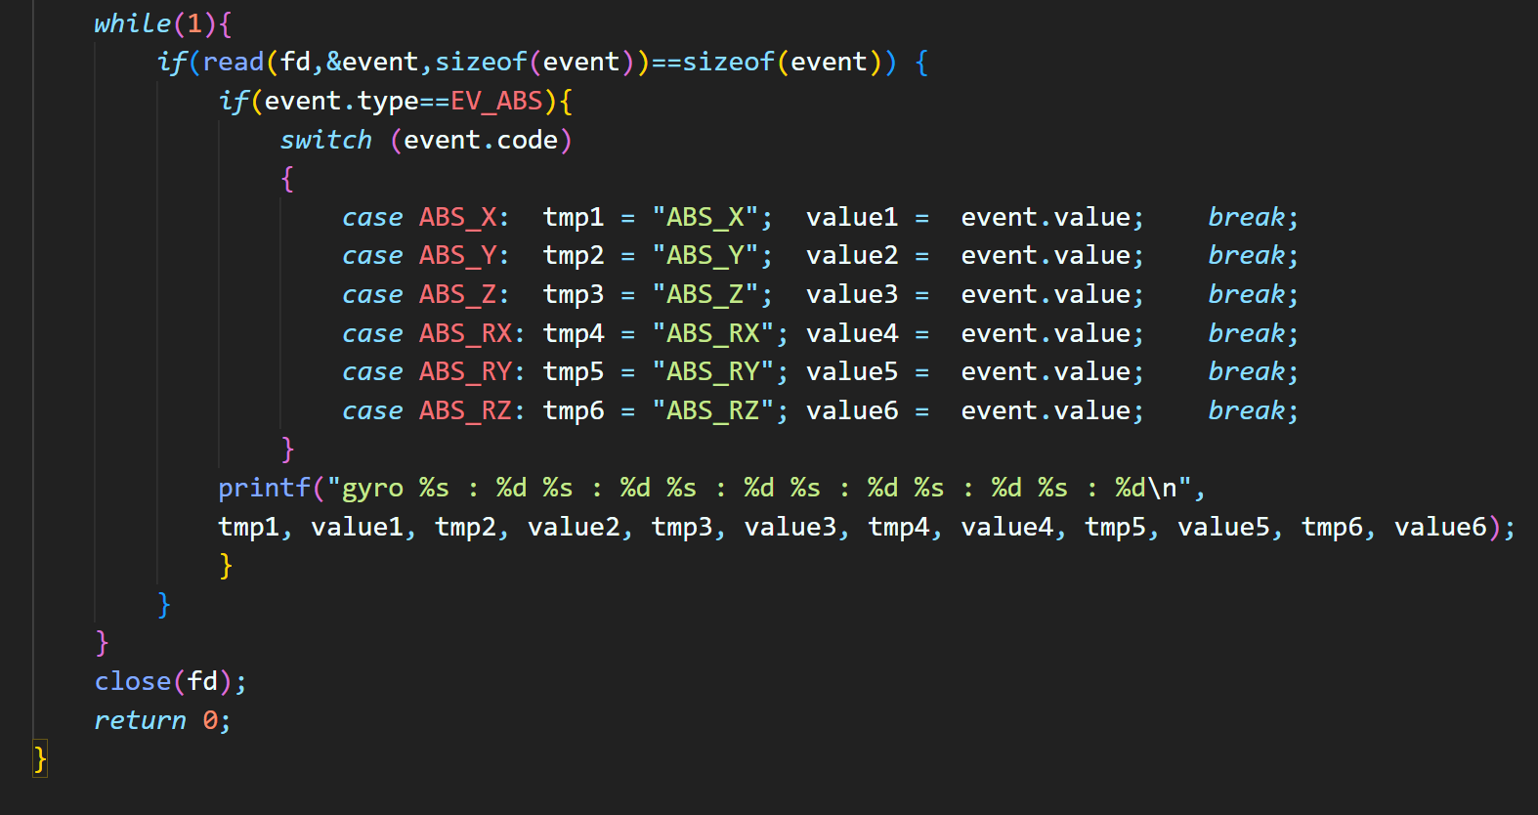
gyroscope.c
陀螺仪是输入设备，所以要用到输入事件结构体，type是EV_ABS表示是陀螺仪，code显示了输入值代表哪一个坐标，最后打印出坐标信息或者坐标上的角度信息（rx、ry、rz）从而完成陀螺仪的读取

Slide 8
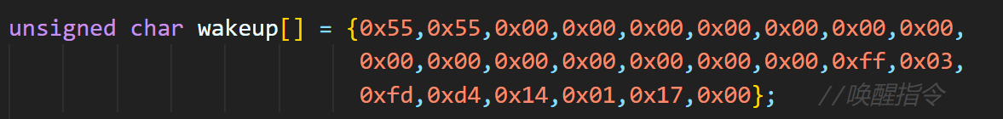
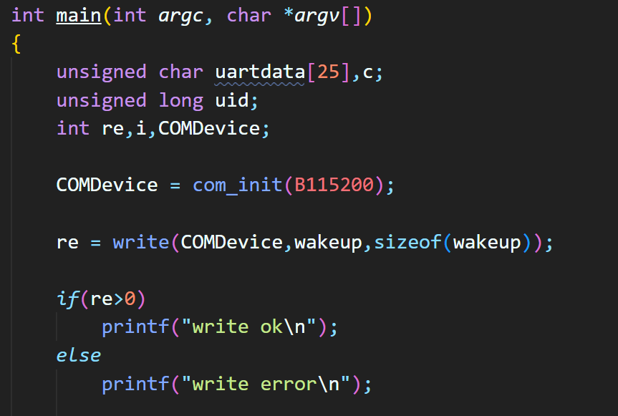
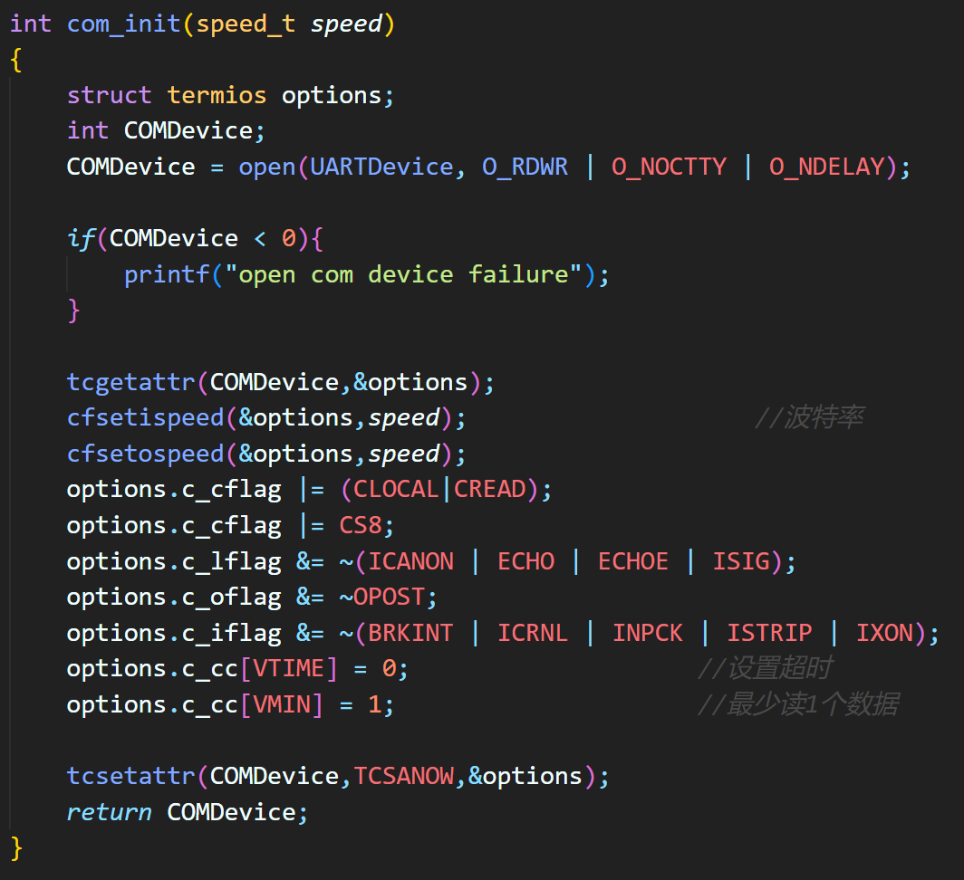
nfc.c
实验箱的nfc模块通过串口与CPU进行通信，和第一个实验一样先定义了串口的初始化函数，之后向串口中写入wakeup数组即唤醒指令来唤醒nfc模块，write返回值大于0说明写入成功
运行效果：运行程序后在nfc模块刷卡会获得对应卡的UID值

Slide 9
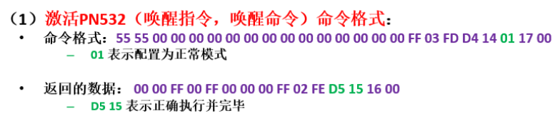
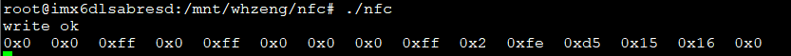
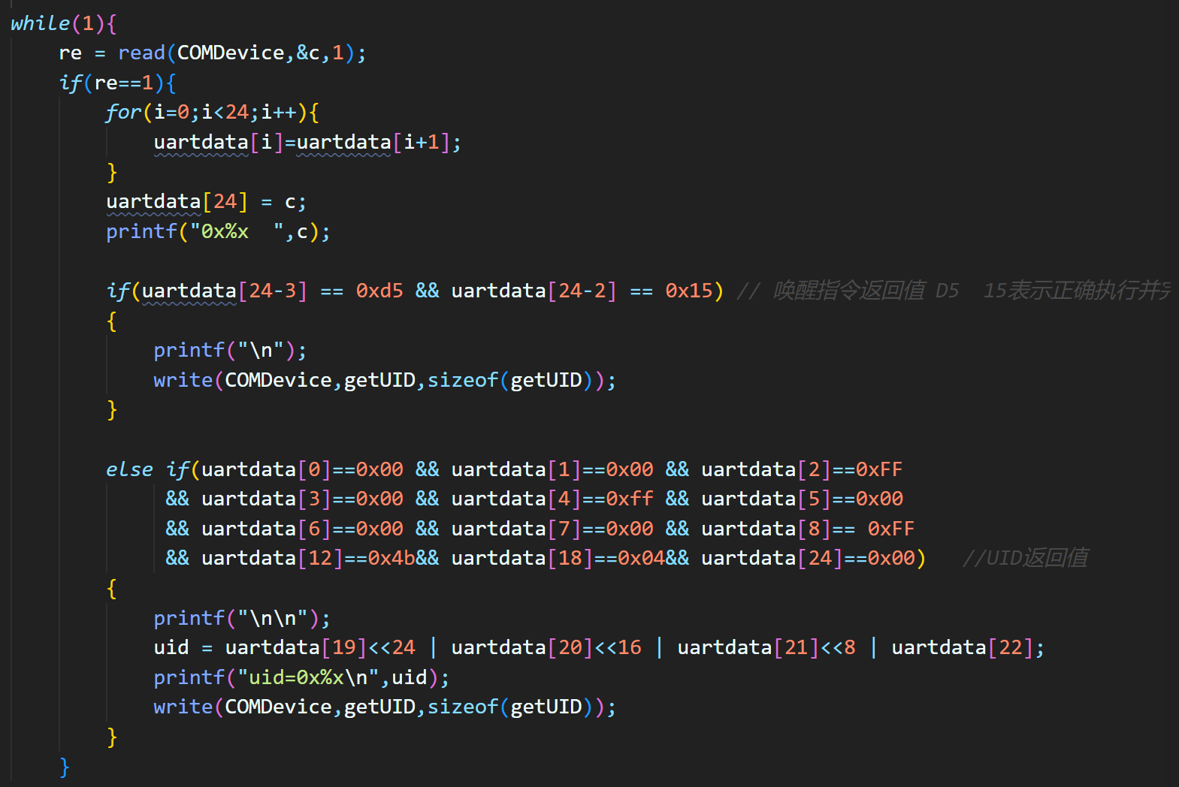
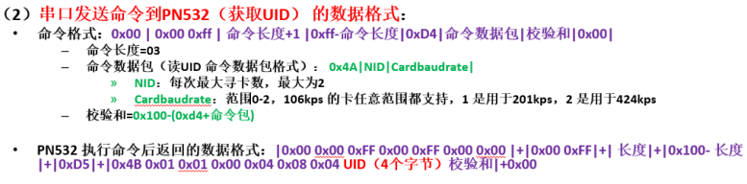
nfc.c
之后使用read函数从串口中读取一个字节，这段代码需要执行24次while循环完成整个返回数据的读取，之后比对对应的数位上来确定是否是唤醒指令的返回数据，如果是就写了一条命令来获取当前的UID；再同理根据getUID指令返回数据的格式来确定当前数据是不是getUId指令的返回数据，如果是就根据对应规则打印出UID从而完成UID的提取，并继续发送该指令获取新的UID输入

